Slide 1
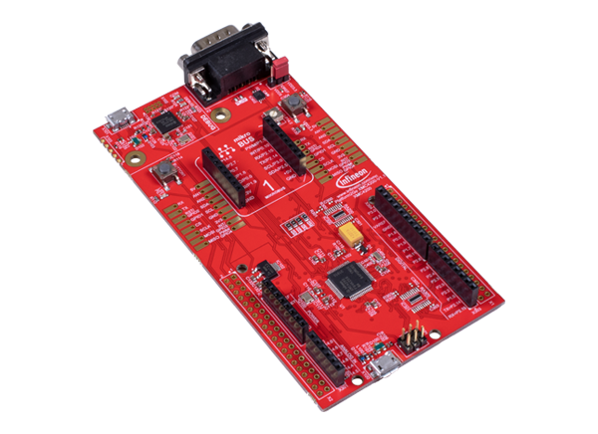
Sistemas Embebidos
LETI-SISEM
Luís Encerrabodes – lce@isep.ipp.pt
Ricardo Gonçalves – @isep.ipp.pt
Rui Brito – rmb@isep.ipp.pt
Março 2022

